Slide 1


Slide 2

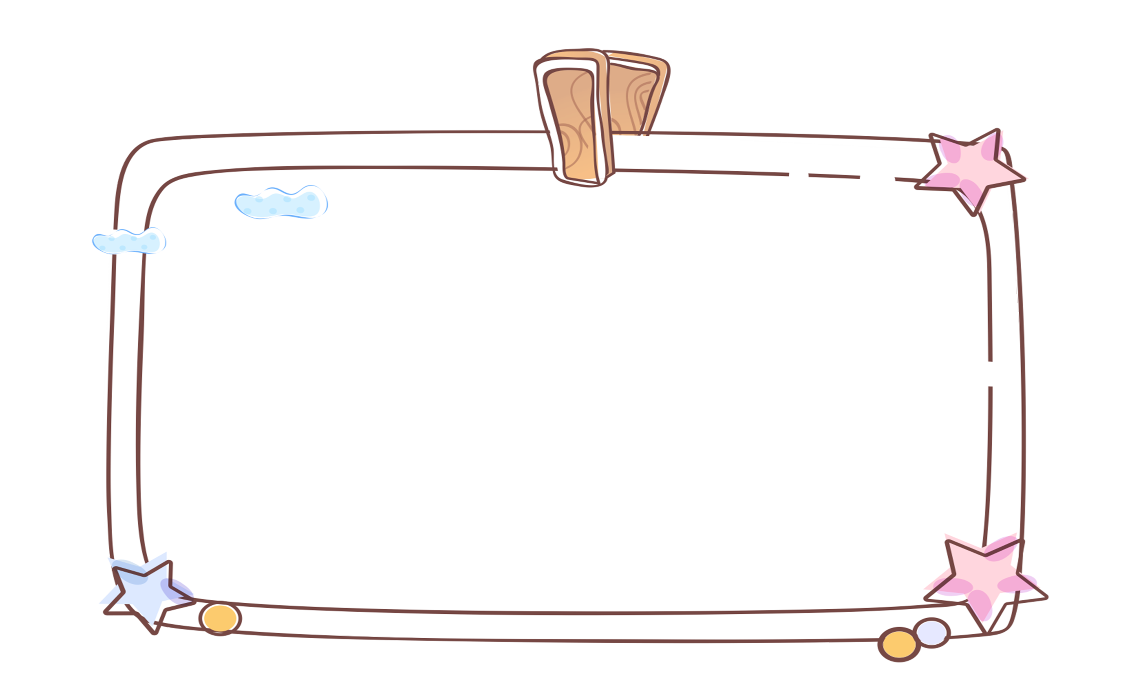
Yêu cầu cần đạt
Nêu được một số biểu hiện của việc biết bảo quản đồ dùng cá nhân.
01
Nêu được vì sao phải bảo quản đồ dùng cá nhân.
02
Thực hiện được việc bảo quản đồ dùng cá nhân.
03
Notes:
Kết Nối Tri Thức với Cuộc Sống

Slide 3

Luyện tập

Slide 4

Ôi, mẹ về rồi con Đầu To ơi!
Thôi chết rồi, bố ơi làm thế nào bây giờ?
Hai bố con đã dọn nhà chưa đấy?

Slide 5

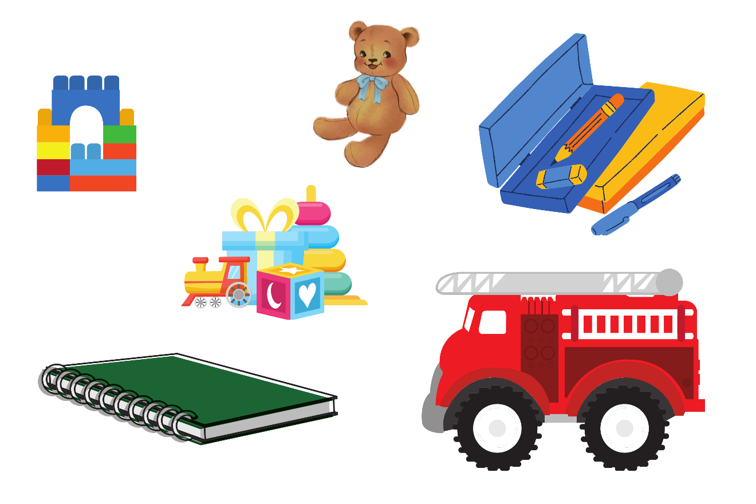
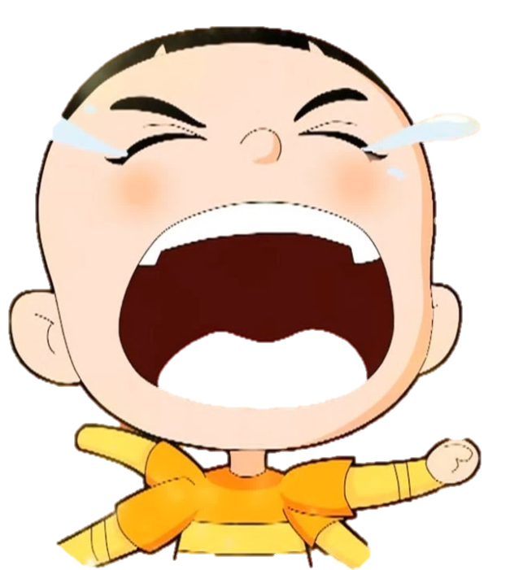



Các bạn ơi,
giúp mình với!
Phòng mình bừa bộn thế này, mẹ sẽ mắng mất!

Slide 6

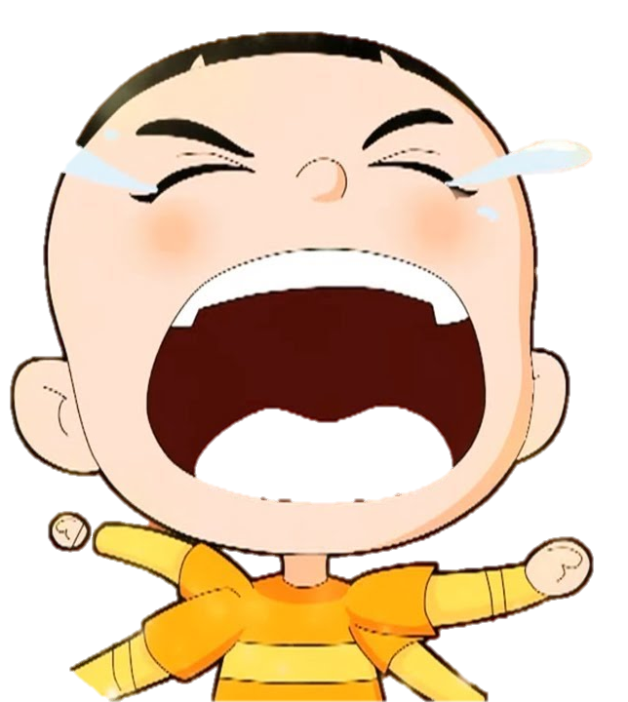
Trò chơi: Dọn dẹp nhà cửa

Slide 7
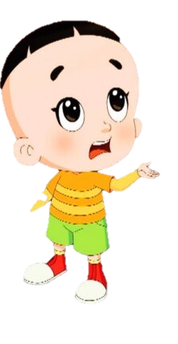


Luật chơi: Mỗi câu trả lời đúng của các bạn sẽ giúp tớ dọn dẹp một món đồ dùng. Các câu hỏi là những bức tranh về việc làm của các bạn nhỏ. Nếu bạn đồng tình với hành động đó hãy chọn ; nếu bạn không đồng tình với hành động đó hãy chọn

Slide 8
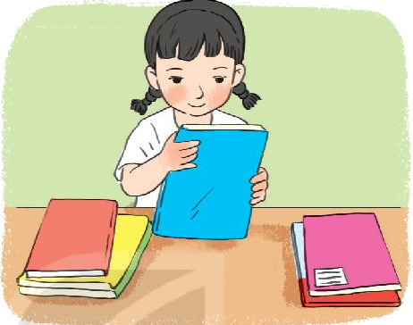

1
Lan bọc sách, vở cẩn thận.

Slide 10
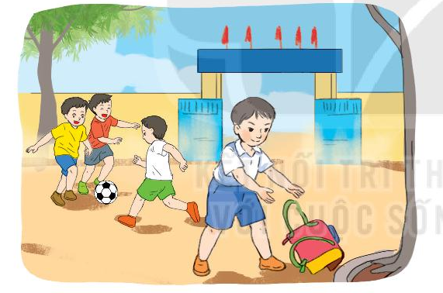
2
Để kịp đá bóng cùng các bạn, Bình vội quẳng ngay cặp sách dưới sân trường.

Slide 11


Slide 12
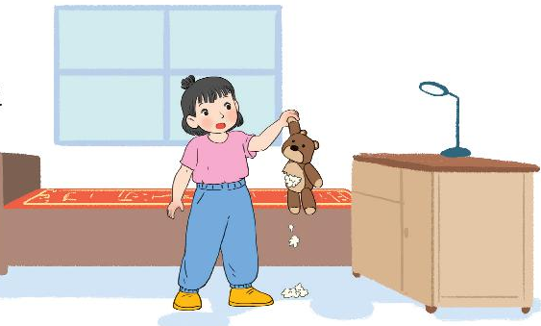
3
Hoa hay làm hỏng đồ chơi.

Slide 13


Slide 14
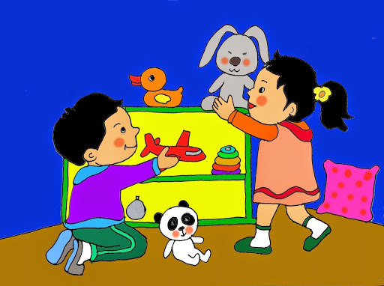
4
Huy và My cất gọn đồ chơi sau khi chơi xong.

Slide 15


Slide 16
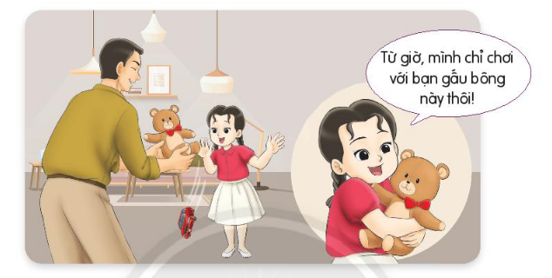
5
Được bố tặng đồ chơi mới, Lan liền vứt luôn đồ chơi cũ đi.

Slide 17


Slide 18
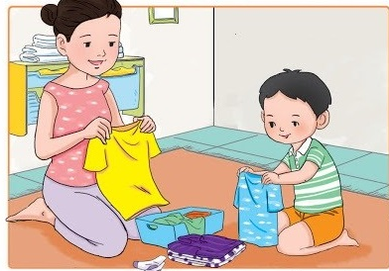
6
Minh giúp mẹ gấp quần áo gọn gàng.

Slide 20


Cảm ơn các bạn đã giúp tớ nhé!

Slide 21

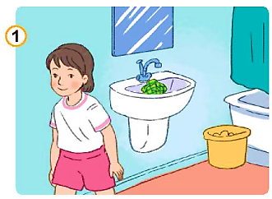

2
Đưa ra lời khuyên cho bạn
LUYỆN TẬP
Cậu nên giặt sạch khăn, vắt khô và phơi ngay ngắn trên móc phơi để khăn mặt luôn sạch sẽ, thơm tho và không bị ẩm mốc nhé!
Lan thường vo tròn khăn mỗi khi rửa mặt xong.

Slide 22
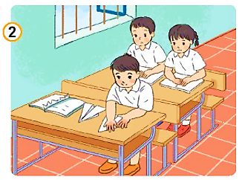

2
Đưa ra lời khuyên cho bạn
LUYỆN TẬP
Sách vở cần được giữ gìn sạch, đẹp, cậy không nên xé sách, vở nhé vì sẽ làm hỏng sách, vở đấy!
Tuấn xé vở để gấp máy bay.

Slide 23
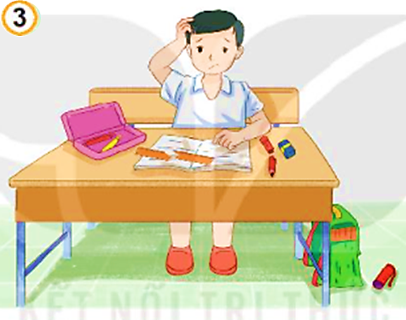

2
Đưa ra lời khuyên cho bạn
LUYỆN TẬP
Cậu nên để đồ dùng học tập ngay ngắn, đúng vị trí sau mỗi lần sử dụng sẽ tránh bị rơi đồ và thất lạc đồ Mạnh nhé!
Mạnh hay làm rơi bút và thước.

Slide 24

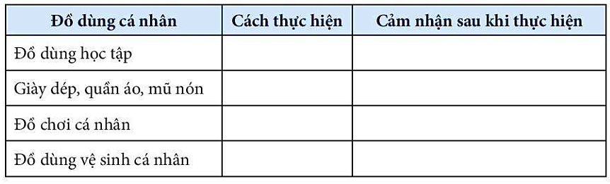

Kể về những đồ dùng cá nhân của em và cách em bảo quản chúng.
Em cùng các bạn thực hiện việc bảo quản đồ dùng cá nhân.
Nhắc nhở bạn bè, người thân bảo quản đồ dùng cá nhân.
VẬN DỤNG

Slide 25
Vận dụng – Định hướng tiếp theo:
1. Em cùng các bạn thực hiện việc bảo quản đồ dùng cá nhân.
2. Em hãy quan sát đồ dùng cá nhân của người thân trong gia đình để đưa ra lời khuyên hợp lí.

Slide 26


Thông điệp yêu thương:
Đồ dùng là bạn của ta
Giữ gìn, bảo quản để mà dùng lâu.

Slide 27
Yêu cầu cần đạt
Nêu được một số biểu hiện của việc biết bảo quản đồ dùng cá nhân.
01
Nêu được vì sao phải bảo quản đồ dùng cá nhân.
02
Thực hiện được việc bảo quản đồ dùng cá nhân.
03
Notes:
Kết Nối Tri Thức với Cuộc Sống

Slide 28

Hẹn gặp lại
Notes:
Bài giảng thiết kế bởi: Hương Thảo - tranthao121004@gmail.com

